Slide 1

K-Najbliżsi Sąsiedzi demo w Jupyter Notebook
Ogólnie:
Loadings:
Celem jest użycie bazy danych, w której punkty danych są podzielone na kilka klas, aby przewidzieć klasyfikację nowego punktu próbki.
Open Anaconda Navigator
Launch Jupyter Notebook
Click “new”
In Menu click “File”
Click “open”
Przeanalizuj Jupyter Notebook files: Iris KNN poniżej na kolejnych slajdach
Problem do rozwiązania:
Aby przewidzieć gatunek irysów dla nowego kwiatka (cechy działek i płatków), co dodatkowo oznacza, że nowemu kwiatkowi zostanie przypisana wartość cech w oparciu o to, jak ściśle pasuje do istniejących cech gatunków irysa w zestawie treningowym.
Import bibliotek języka Python Import zestawu danych (zmień katalog na lokalny) Opis komórek skryptu Interpretacja wyników: macierz pomyłek i dokładność

Slide 2
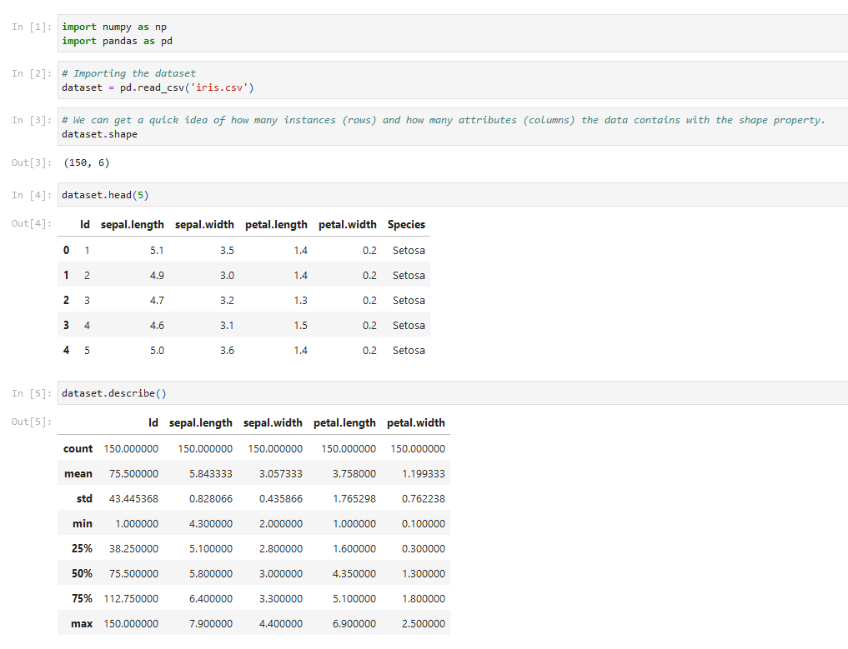

Slide 3
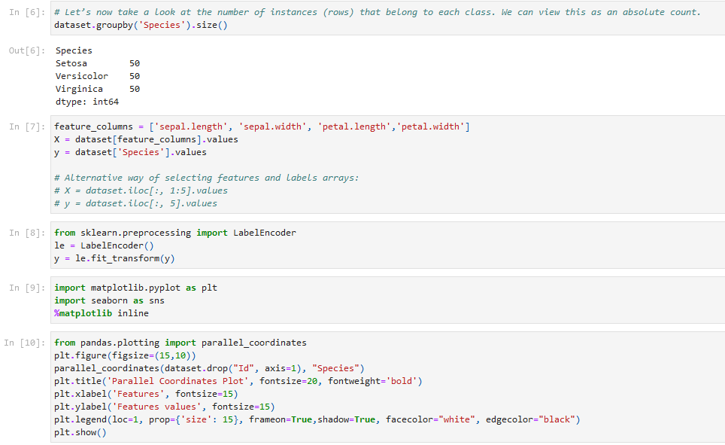

Slide 4
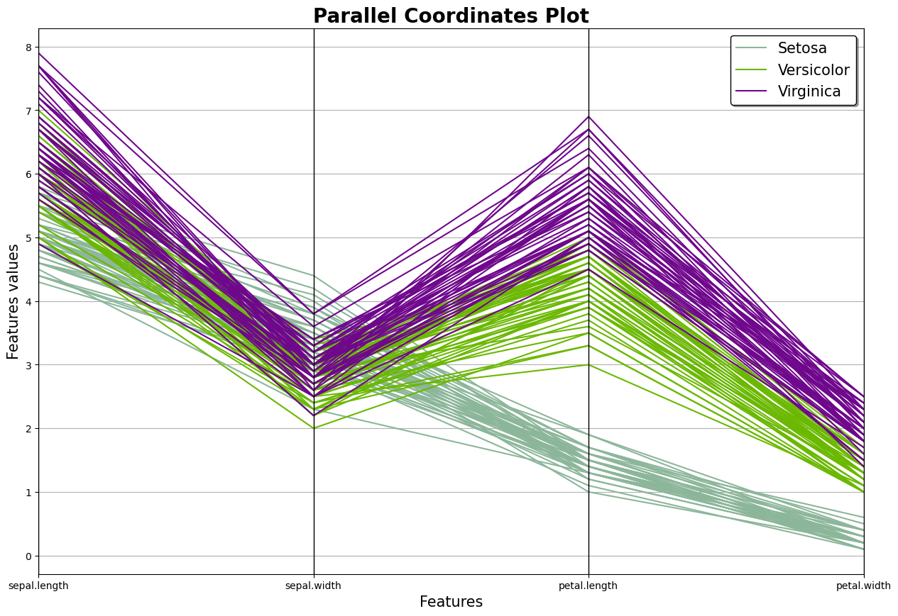

Slide 5
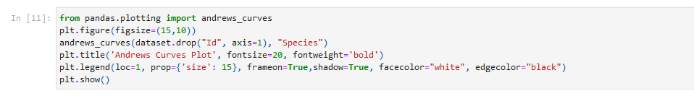
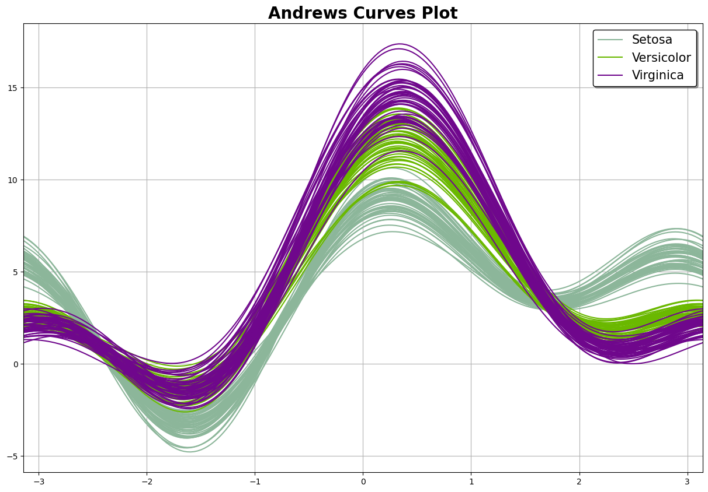

Slide 6

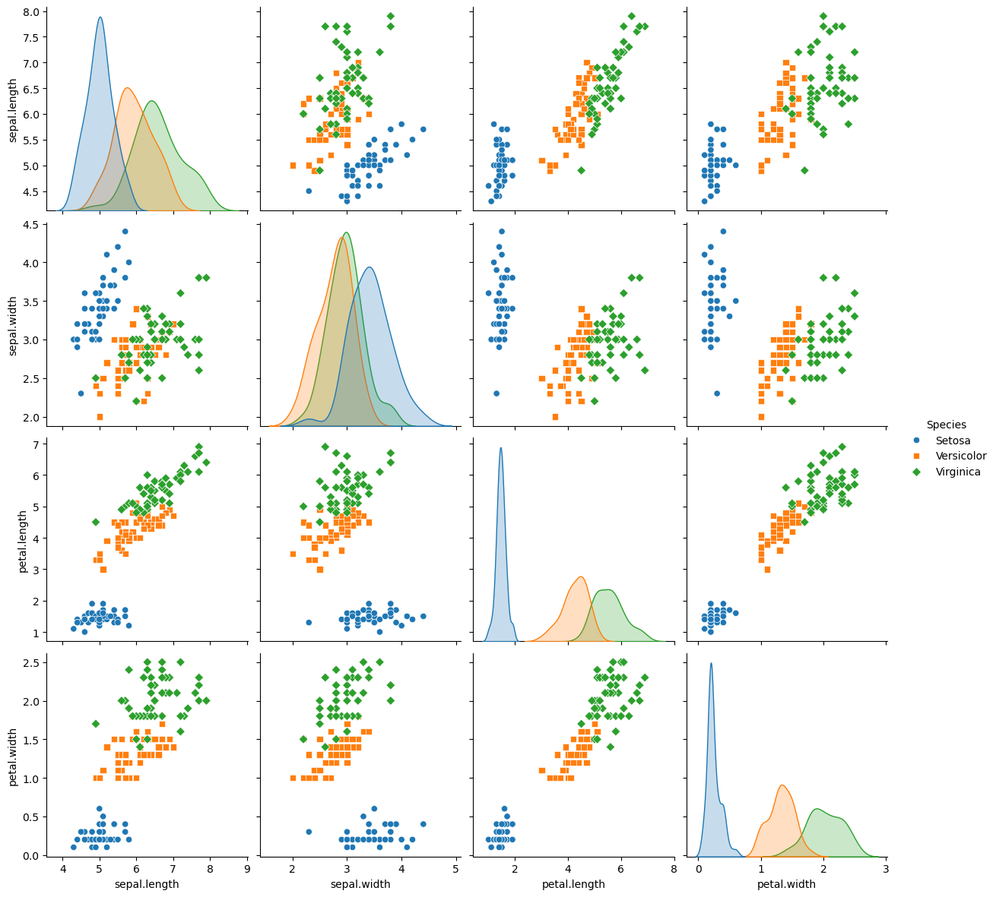

Slide 7

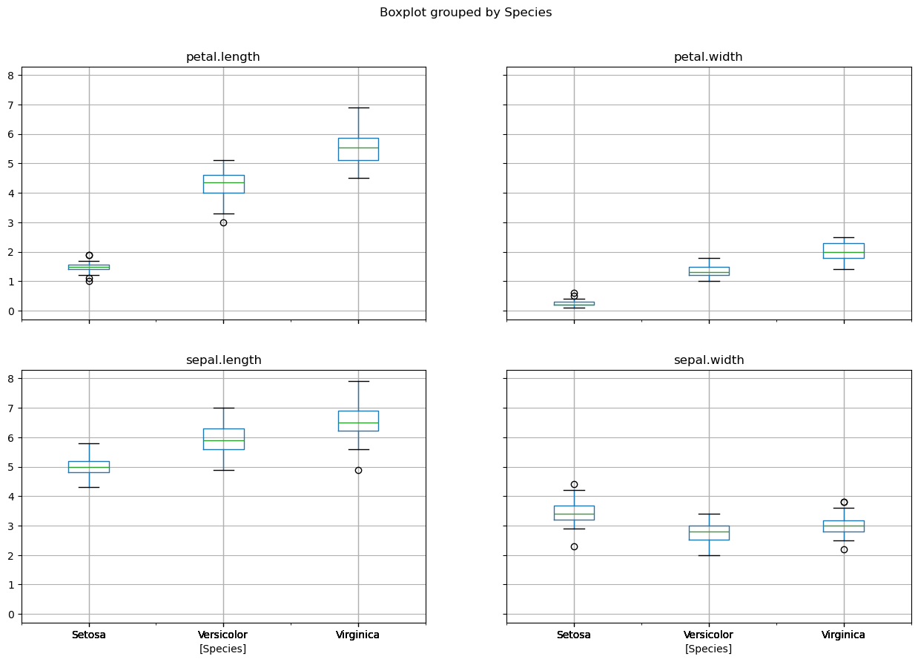

Slide 8
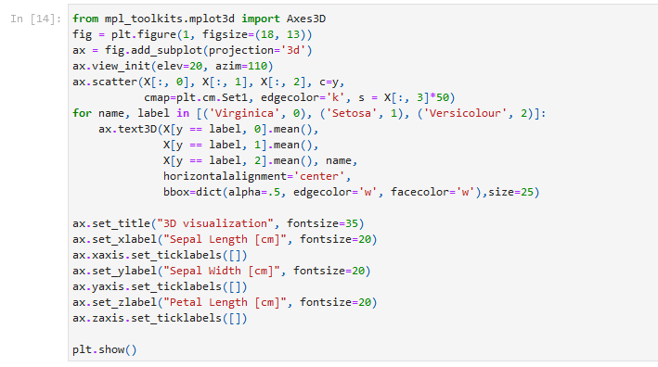
Python 3.12
matplotlib 3.8.3
w starszej wersji biblioteki:
ax.w_xaxis.set_ticklabels([])
ax.w_yaxis.set_ticklabels([])
ax.w_zaxis.set_ticklabels([])

Slide 9
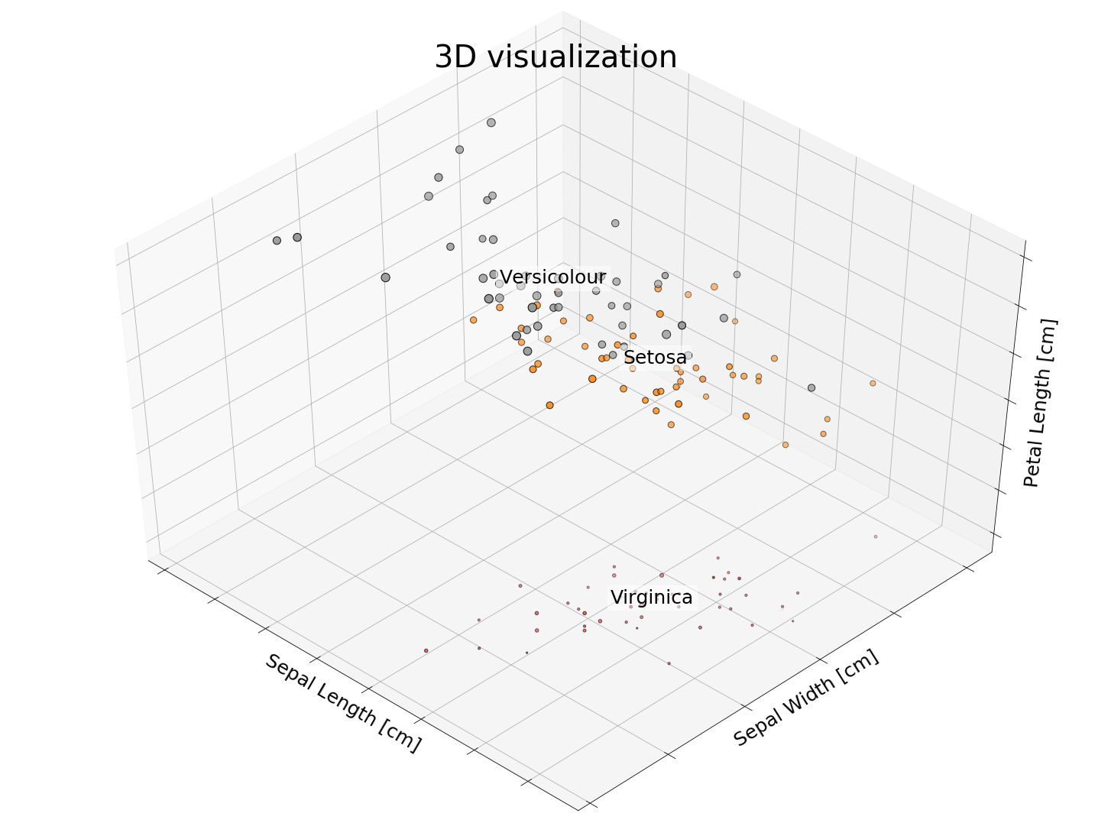

Slide 10
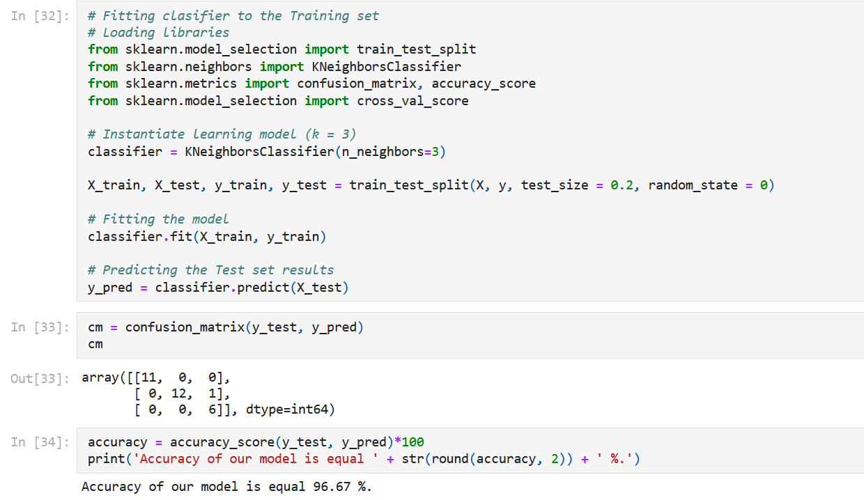

Slide 11
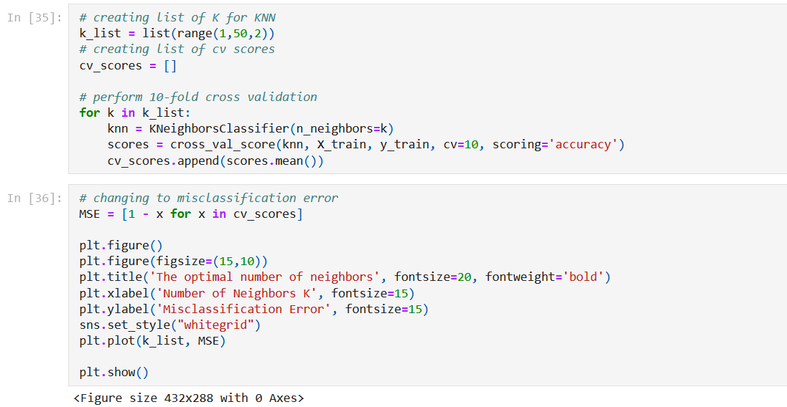

Slide 12
